Slide 1

海康天目项目启动计划
作者：丁万里
时间：2019.06.20
Notes:
启动会参加人员：LPDT、产品经理、项目经理、SE、后端开发组长、前端开发组长、交互代表、视觉代表、集成测试组长、系统测试组长、QA、解决方案、技术支持代表、安全接口人、平台接口人、组件接口人、配置工程师

Slide 2
会议流程
1
项目介绍
2项目目标
3
项目章程
项目范围要求
项目背景及项目立项目的
已识别风险计划/既往经验提醒
项目进度要求
项目质量要求
项目团队及职责介绍
领导/组织特别要求或要求
沟通/变更机制
文档管理
项目红黑牌澄清
Notes:
注意：
1. 整个会议的主持人始终是项目经理，项目经理按照会议程序分别介绍不同的干系人进行相关部分的澄清和阐述。
2. 项目背景介绍：首先邀请邀请客户代表或需求分析员或产品经理澄清项目来源，重要性等，
**每个章节的主持：项目经理须尽量调动相关干系人的参与度

Slide 3
项目背景及立项目的
随着公司AIcloud的提出，智能应用架构的落地，组件化开发软件的模式避免了各个项目自己造轮子的情况，最大程度复用有限的开发资源。但目前智能应用架构主要定位于开发专网（局域网）平台，在互联网平台上还缺少一套类似的架构来帮助我们快速搭建互联网应用。因此我们希望能设计实现一个基础的互联网云平台底层架构，提供资源中心、用户中心、权限中心等共享服务给上层业务云平台复用，业务团队开发人员可以专注自己的业务开发，达到快速构建互联网应用的目的。
平台依托萤石进行开发，利用萤石现有的云服务组件、SaaS服务组件来提升效率，以及平台的稳定性、可靠性、安全性。
目标：
完成一个高并发、高可用、可扩展、便于上层应用对接开发的服务中台
Notes:
简要描述项目的背景及目标，澄清项目来源，重要性等，站在市场角度阐明项目可行性。

Slide 4
项目团队及干系人
核心团队
PDT经理 | 丁万里 | 市场代表 | 刘腾5
开发代表 | 何骞7 | SE | 丁万里
PQA | 王丽美 | 服务代表 | 庞丽媛
工作组类别 | 工作组名称 | 人数 | 工作组组长 | 成员
系统工程组 |  | 5 | 李强锋 | 丁万里、饶丽花5、何骞7、吴海天
软件组 | C++开发 | 0
 | JAVA开发 | 4 | 何骞7 | 王奎霖、任杰、刘宁9
 | WEB前端开发 | 3 | 雷鹏飞6 | 张慧平、乐思翔
 | DBA | 1 | 王摇
 | UI设计 | 2 | 韩酒坡 | 王思雨
 | 集成测试 | 1 | 梁亚男
 | 安全组 | 1 | 石宇
系统测试组 |  | 2 | 吴海天 | 何雅梅8
用户文档组 |  | 3 | 雷鹏飞6 | 张慧平、乐思翔 （技术支持不再编写操作手册，改为研发写）
配置工程师 |  | 1 | 李婷7
其他 |  |  |  | 知识产权接口人、设备接口人、解决方案、市场等

Slide 5
项目角色职责说明
项目角色 | 职责说明
项目经理 | 组建项目团队，召开启动及澄清会议，确保团队的理解一致； 制定自定义过程及项目计划，确保按计划进行； 召开项目例会，跟踪项目进展，协调各组工作； 组织问题的解决，风险识别及应对； 定期向主控汇报，负责发布及提交发布申请等。
系统组 | 1. 系统组组长负责需求分析，总体设计，用户文档审核等； 2. 系统组负责需求分析，总体设计，整机集成测试，产品试制，变更影响分析等工程活动。
工作组长 | 根据项目技术要求和难度合理安排资源，协助项目经理实现项目目标； 参与项目自定义过程，负责组内工作计划，跟踪计划的执行； 组织本小组的开发/测试工作，对项目成员成果物质量和进度负责； 参与项目启动会，例会等，向项目经理汇报。
项目成员 | 明确项目目标及范围，及时签收并按时完成工作任务； 参加项目例会，识别项目中的问题，及时向工作组长或项目经理汇报。
Notes:
参照RDMS体系-项目管理-指导书-角色职责说明

Slide 6
会议流程
1
项目介绍
2
项目目标
3
项目章程
项目范围要求
项目背景及项目立项目的
已识别风险计划/既往经验提醒
项目进度要求
项目质量要求
项目团队及职责介绍
领导/组织期望或特别要求
沟通/变更机制
文档管理/缺陷修改规范
项目红黑牌澄清
Notes:
注意：
1. 整个会议的主持人始终是项目经理，项目经理按照会议程序分别介绍不同的干系人进行相关部分的澄清和阐述。
2. 项目背景介绍：首先邀请邀请客户代表或需求分析员或产品经理澄清项目来源，重要性等

Slide 7
项目范围-需求和功能
明确本项目范围，涉及功能、性能、安全、非功能性需求等。
租户平台
租户运维统计
用户授权管理
运营平台
平台运维统计
产品运维统计
基础服务
分布式事务
服务熔断和降级
消防NB设备解析对接
其他
日志服务优化
删除组织优化
NB设备注册优化
批量操作记录优化
萤石设备管理优化
设备导入导出
H5播放器优化
平台播放器支持
云台控制
监控带你收藏
预置点、巡航路径
产品删除优级联化
产品复制优化
权限编码导入导出
设备接入属控制
项目列表筛选优化
logo和标题配置优化
运营用户管理
树形数据字典支持
数据字典权限控制
网关集群部署
云存储接口开发
萤石AI接口开放
接口校验优化
数据库读写分离
数据库集群
内部网关动态路由
内部网关安全限制
服务容器化
服务支持C360部署
移动BOSS系统对接
萤石SAAS认证对接

Slide 8
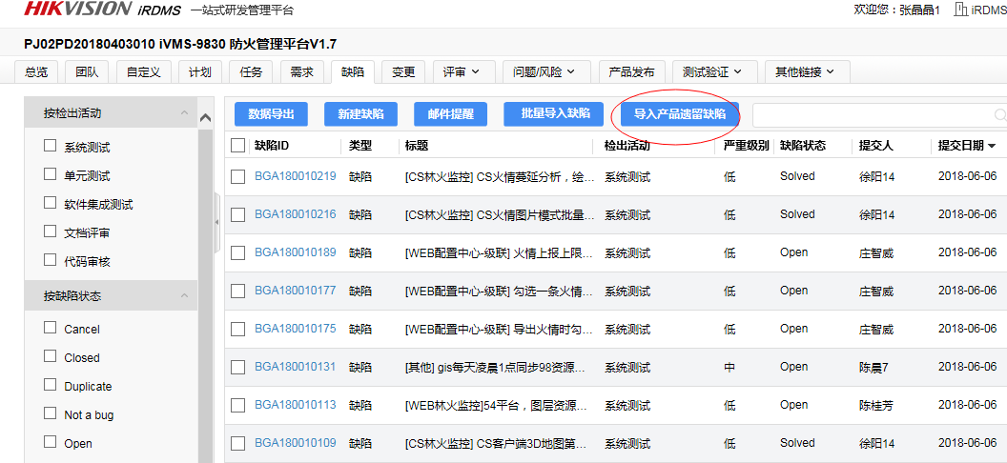
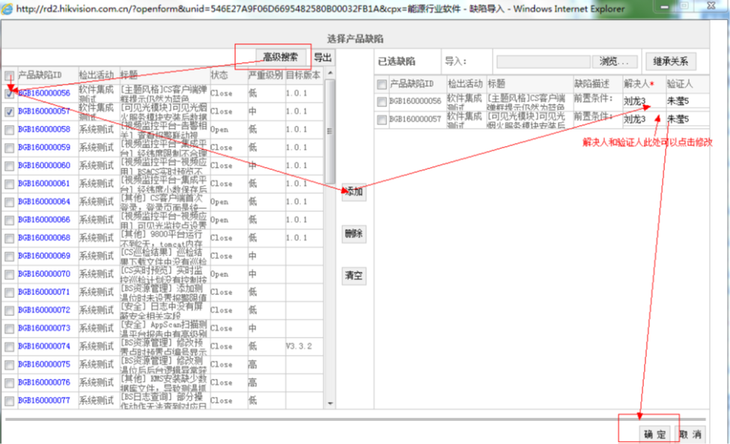
项目范围-产品缺陷继承
明确本版本需解决的产品缺陷、上版本遗留缺陷、客户问题等，请插入对应的缺陷列表，并在项目流程中导入。
项目中导入遗留缺陷操作方法：

Slide 9
项目范围-合规性
合规性 | 验证角色 | 是否执行
接口规范 | 开发 | 是
集成描述 | 开发 | 是
日志规范 | 集成测试 | 是
集成开发 | 集成测试 | 是
中性化 | 系统测试 | 是
国际化 | 系统测试 | 否
合规性评分目标：XX
1、启动会明确哪些合规性用例项目涉及、需要执行，并给出合规性评分目标。
2、提交集成测试前，由测试负责人先在ET上建好项目，将开发、集成测试负责人、QA（过程监控）一起加入项目，分派好用例。
3、开发在统一交付平台上（统一交付平台部署咨询配置）执行完接口规范、集成描述，然后开发需要回到ET上同步接口规范、集成描述内容（ET操作咨询系统测试）；
4、注意对NT的用例进行确认，是否要改成NA。

Slide 10
项目进度计划
概念阶段
计划阶段
开发阶段
验证阶段
发布阶段
生命周期阶段
TR1
TR2
TR3
TR4
TR5
TR6
Charter
CDCP
PDCP
ADCP
GA
GA
年/月/日
年/月/日
年/月/日
年/月/日
年/月/日
年/月/日
2019.06.10
年/月/日
年/月/日
2019.12.31
mm/dd/yy
年/月/日
TR1完成产品需求（产品包需求、设计需求、备选概念）
TR2完成总体设计（总体设计、设计规格）
TR3完成概要设计（概要设计、接口规格）
TR4完成集成测试（数据库设计、详细设计、编码、集成测试B1）
TR5完成系统测试（系统测试）
TR6完成局点验证（beta测试）
ADCP发布
GA结项
迭代4：2019.6.15~2019.7.16
迭代5：2019.7.22~2019.8.26
迭代6：2019.9.5~2019.10.15
……

Slide 11
项目质量目标
维度 | 指标名称 | 计算方式 | 项目目标
进度 | 发布偏差 | （实际发布日期-规划发布日期+1）/规划工期 | ≤10%
 | 结项偏差 | 公式=（项目实际结束日期-项目计划结束日期）/（项目计划结束日期-项目计划开始日期+1）*100% | ≤10%
项目管理 | 过程符合度 | 红线项：1、需求文档没有，直接搞设计；2、设计没有，直接编码；3、结项时遗留缺陷转产品缺陷比例低于80%的；过程符合度直接降到50%，三者满足一条即降分 | --
需求质量 | 临时版本占比 | 临时版本数/上线总版本数*100% | ≤40%
开发质量 | coverity缺陷消除率 | 统一交付平台 | 100%
 | 首轮系统用例执行率 | 首轮系统测试用例执行数/系统测试用例总数 | ≥30%
 | 验证阶段前检出缺陷占比 | （除去文档评审以外的）转测前检出缺陷占比60%以上项目数）/发布项目数 | ≥70%
发布质量 | 缺陷遗留率 | 公式 = 遗留缺陷数/缺陷总数 | ≤3%
 | DI值 | 高级：10分；中级3分；低级1分。 | ≤15
 | 接口自动化覆盖率 | 执行自动化测试接口数/总接口数*100% | ≥70%
 | 自动化用例执行率 | 自动化执行用例数/全部用例数 | ≥50%
目标依据项目情况自定义，此处仅是参考

Slide 12
系统划分
关注点：
1、组件的划分要和后期统一交付平台的部署一致；
2、根据组件重要性和风险，制定是否概要设计、是否详细设计、是否执行自动化、是否代码审核，成为后期项目经理管理监控和QA检查的依据。
3、模板——https://192.0.0.77/Sys-Share/行业共享/PBG产品开发部/产品开发项目过程模板/1、启动策划/项目量化目标及监控模板20181031.xlsm

Slide 13
关键过程目标及监控计划

Slide 14
会议流程
1
项目介绍
2
项目目标
3
项目章程
项目范围要求
项目背景及项目立项目的
已识别风险计划/既往经验提醒
项目进度要求
项目质量要求
项目团队及职责介绍
领导/组织期望或特别要求
沟通/报告/评审/变更机制
文档/代码管理制度
项目红黑牌澄清
Notes:
注意：
1. 整个会议的主持人始终是项目经理，项目经理按照会议程序分别介绍不同的干系人进行相关部分的澄清和阐述。
2. 项目背景介绍：首先邀请邀请客户代表或需求分析员或产品经理澄清项目来源，重要性等

Slide 15
项目风险管理计划
一、整体要求。
1、项目内所有成员都有义务及时识别风险，并主动录入项目线上流程。
2、项目过程中出现的问题，分析认为有责任识别风险的角色未及时识别导致问题的发生的，根据问题给项目带来的影响，关联红黑牌或不符合项。
3、提交流程的风险，每个节点负责人最迟一周内进行处理，及时关闭。
4、风险计划要明确计划开始实施时间和结束时间、责任人以及计划具体内容；
5、项目会议上要求责任人汇报风险进展，项目周报体现风险跟踪情况；
6、项目结束整理风险为
二、已识别的风险说明：
风险分类 | 概率 | 影响程度 | 风险描述 | 发生阶段 | 应对措施 | 责任人
工程 | 中 | 中 | 缺少云平台运维经验和运维工具 | 交付阶段 | 预研公司的C360容器云平台，进行海康天目的运维管理 | 王奎霖
约束 | 高 | 中 | java开发资源紧缺，且开发工作量相对比较大 | 实现阶段 | 招聘实习生协助开发，明确需求优先级，制定合理的开发计划 | 丁万里
环境 | 高 | 中 | WEB前端HUI2.0规范强制升级 | 实现阶段 | 拉版本分支进行预研，待开发和测试完成一个阶段后再进行升级 | 雷鹏飞
工程 | 高 | 低 | 平台还需要引入很多技术/框架，如分布式事务、K8S部暑等。 | 实现阶段 | 定义阶段做好技术架构的可行性分析；对使用技术充分做好预研 | 何骞
Notes:
注意：项目经理在识别项目风险的过程中切勿以偏概全（可参考风险分析工具，风险管理指导书），须调动项目核心团队及重要干系人共同参与。
识别风险的方法有但不局限于以下：
头脑风暴法（Brain Storm）
访谈法
德尔菲（Delphi）
实力/弱点/机会/威胁法（SWOT）
无论采取何种方式，目的只有一个：尽可能调动所有相关资源，调动团队力量识别出全面的风险。
对风险事件的描述须注意尽量提高明确性：
1.使用完整的句子：尽可能明确，并陈述风险及受到影响的领域；
2.风险描述不须包含具体行动措施；
风险管理的明确性越高，针对性越强，则应对措施更有效。QA须指导项目经理对模糊风险进行明确，明确性欠佳描述如项目未能获得足够的资源，项目成员能力不足等。

Slide 16
变更管理制度
1、计划变更：变更不涉及TR点的，项目经理/工作组长，直接调整进度计划，涉及TR里程碑的，只有项目经理可以变更，必须走线上变更流程。
2、计划变更：任务单有延期风险，及时联系工作组长或项目经理调整任务单；任务单按时完成不仅对项目整体进队造成影响，也涉及个人质量档案。
3、需求变更：一般需求变更统一归口到产品经理，由产品经理牵头经过初步评估后走线上变更流程。
4、当前文档没有评审通过前，不需要走流程变更；
4、当变更对项目进度产生影响时：1）里程碑小于一周的，项目经理直接调整进度计划。2）里程碑日期偏差超过一周至一个月提交项目主控审批；3）大于1个月，总监审批。4）影响发布偏差超过10%的，总监审批。
5、变更分析：变更影响分析时，应在进度、资源投入、技术、质量几个方面进行综合分析；
6、变更执行：注意不要遗漏变更对应的相关文档内容，比如开发阶段需求变更，要变更的需求包括产品需求、需求跟踪矩阵、总体设计、概要设计、详细设计、测试方案、测试用例。
7、变更验证：严格落实变更修改的验证，杜绝形式化验证。如发现弄虚作假，直接黑牌处理。
8、变更必须走流程，未发起变更流程，私下传递变更消息的，消息接收方有权限拒绝执行，按照私下消息进行执行的，变更责任人承担黑牌、执行者承担连带责任。
注意事项：
1）产品经理变更需求若未走流程的，项目经理/研发可拒绝实现,并告知QA。
2）研发变更实现的需求时未走流程的，测试可提缺陷单，抄送QA。
3）对实现和需求不一致的测试bug，测试需验证需求文档和实现符合度及是否提交需求变更单
4）提交系统测试后正常不接受变更（主要指增加测试工作量的变更）。一旦系统测试阶段加了需求，系统测试有权利拒绝测试，由研发自己保证质量。系统测试自己同意的情况下，也可以增加测试时间和轮次来换质量。产品经理和项目经理自己把控是否执行变更。
Notes:
说明1：项目经理针对项目的常见变更：需求变更，设计变更及其由此引起的进度变更，相关工程变更，明确项目的变更评审组成员，参照RDMS体系中的变更控制程序。
说明2：评审组审批3级变更。
说明3：变更评审组名单必须包含部门总监，项目主控，项目经理，各相关工作组所在部门的最高负责人；可选：测试负责人，市场代表等，销售代表等

Slide 17
历史经验继承
导入上版本总结识别的历史经验教训，明确改进措施及责任人；通过共享经验库识别跨产品线优秀实践以及经验教训，继承改进。
序号 | 解决的问题 | 措施 | 责任人 | 完成时间 | 成果物
1 | 需求设计文档编写滞后，测试同事对需求理解不到位 | 编码前完成需求设计和概要设计文档的编写，并提交OA评审 | 丁万里 | 跌代前期 | 需求文档
2 | 功能有改动的模块，建议梳理清晰模块关联功能，避免测试时才发现，修复成本高 | 研发在开发中，发现关联的模块，及时同步给测试同事，同时更新到需求设计文档中 | 丁万里 | 迭代中期 | Wiki记录
3 | 不提测的功能不建议部署到测试环境，提测前完成所有提测需求代码部署 | 不提测的功能进行分支开发，不影响本迭代测试功能的开发 | 研发 | 跌代后期 | 代码分支管理
4 | 需求工作量评估不准确 | 需求拆分细化，详细澄清具体需求，确保相关开发理解每一条需求，评估工作量时乐观和悲观工作量加权计算 | 研发 | 跌代前期 | 需求跟踪列表
5 | 研发自测不够充分 | 提测前研发根据测试用例进行自测，启用交叉测试的方式，一个模板确保有两个研发进行自测验证 | 研发 | 迭代中期 | 自测情况反馈表
6 | 测试轮次之前预留修复缺陷过少 | 合理制定项目计划，每个小版本测试完成预留至少预留1~2天进行缺陷修复和验证 | 丁万里 | 跌代前期 | 项目开发进度计划

Slide 18
评审/会议要求

Slide 19
缺陷管理要求
附件说明注意：
1、安全工具检出缺陷，对应一个工具，为减少测试人员提交跟踪工作量，允许提交一条，项目过程中有defer、delay的缺陷及时抄送安全接口人，提前介入，避免发布评审不通过。。2、集成测试禁止将缺陷提给UI设计人员，开发人员也不得将缺陷转给UI设计人员，否则集成测试可以不关闭缺陷。
3、中高级缺陷或影响面较大缺陷，缺陷单上需详细注明解决方案和问题原因，影响模块。
Notes:
包括：缺陷修改流程、缺陷修改沟通反馈、缺陷修改指标要求、疑难处理、缺陷认定、其他

Slide 20
持续集成规范
使用统一交付平台进行持续集成，研发自测环境每日凌晨自动构建。
要求研发每日提交代码可运行。
测试环境需要由统一交付平台进行构建，避免手动替换

Slide 21
提测收包规范
提前一天完成测试环境的部署。
预留一天时间进行冒烟自测。
研发采用交叉测试，保证每个功能模块有2人验证。
建议根据测试用例进行自测验证。

Slide 22
文档和代码管理制度—文档
1、Svn项目管理目录：
所有文件要求及时准确提交svn目录，取用通过svn进行。特别是交接工作内容，必须以svn成果物为准。未规范操作，开具不符合项。
2、文档模板svn路径：
https://192.0.0.77/Sys-Share/行业共享/PBG产品开发部/产品开发项目过程模板 ；
没有权限的研发，走svn权限申请，申请路径：https://192.0.0.77/Sys-Share/行业共享/PBG产品开发部”
3、配置管理计划：
明确各阶段产出文档、存放路径、责任人、svn路径权限。——项目经理启动会议前和QA一起确定，并在此附件，和团队成员进行澄清确认。

Slide 23
跟踪监控
项目例会
时间：每周一上午
内容：
工作组长汇报进展；
质量检查、进度确认、风险识别跟踪、coverity忽略缺陷报备等；
下周的工作与安排；
项目周报
时间：每周一
责任人：项目经理
说明：项目进展汇报如果采用线下执行，请上传项目周报至项目监控目录，线下项目周报要求送达LPDT、所有工作组组长、QA以及相关干系人
Notes:
项目经理
1. 须明确项目团队中的沟通原则，一般情况下遵循层层汇报。
2. 宣贯项目的大局观及合作意识。

Slide 24
沟通报告机制
沟通形式 | 责任人 | 汇报对象 | 参与人 | 频率 | 内容
项目晨会 | 工作组长 | 项目经理 | 各开发组长、开发人员 | 编码阶段每日 | 进展与计划、问题与风险、原因分析及纠正
周会 | 项目经理 | 项目经理、QA | 开发组长，测试组长、相关人员，如UI和产品经理、技术支持 | 每周五上午
周报 | 项目经理 | PDT经理、项目成员、问题及风险责任人、QA | / | 每周
QA审计报告 | QA | PDT经理、项目成员、NC项干系人 | / | 双周 | 问题、风险、建议
配置审计报告 | 配置管理 | PDT经理、工作组长、NC项干系人、QA | / |  | 文档提交及时性、准确性
集成测试报告 | 集成测试 | PDT经理、项目经理、项目成员、缺陷处理人、QA | / | 每轮结束时 | 按模板
系统测试报告 | 系统测试 | DT经理、项目经理、项目成员、缺陷处理人、QA | / | 每轮结束时
缺陷分析会议 | 项目经理 |  |  | 每轮结束时 | 根因分析、纠正预防措施
其他
Notes:
项目经理
1. 须明确项目团队中的沟通原则，一般情况下遵循层层汇报。
2. 宣贯项目的大局观及合作意识。

Slide 25
红黑牌规则

Slide 26
红黑牌规则-项目成员指标

Slide 27
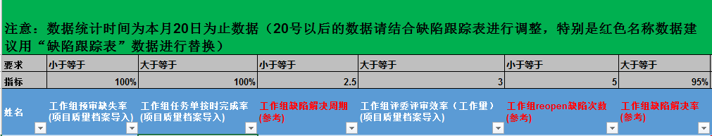
红黑牌规则-工作组指标
1
2
工作组 | 度量项 | 目标
集成测试&用户文档组 | 集成测试检出/系统测试检出数 | >=72%
客户端工作组 | 自动化单元测试覆盖率 | 逻辑覆盖率>8%
平台工作组 | 自动化单元测试覆盖率 | 逻辑覆盖率>10%
红牌规则：所有指标达标，此次项目仅对集成测试&用户文档组有效
黑牌规则：达标项个数<60%，对核心团队有效
3
项目经理：QA、主控根据项目指标和优秀实践输出对项目经理派发红黑牌，产品经理、集成测试、系统测试、UI，将在项目结项时对项目经理管理进行评价，评价结果作为年中年度项目经理激励输入

